Slide 1
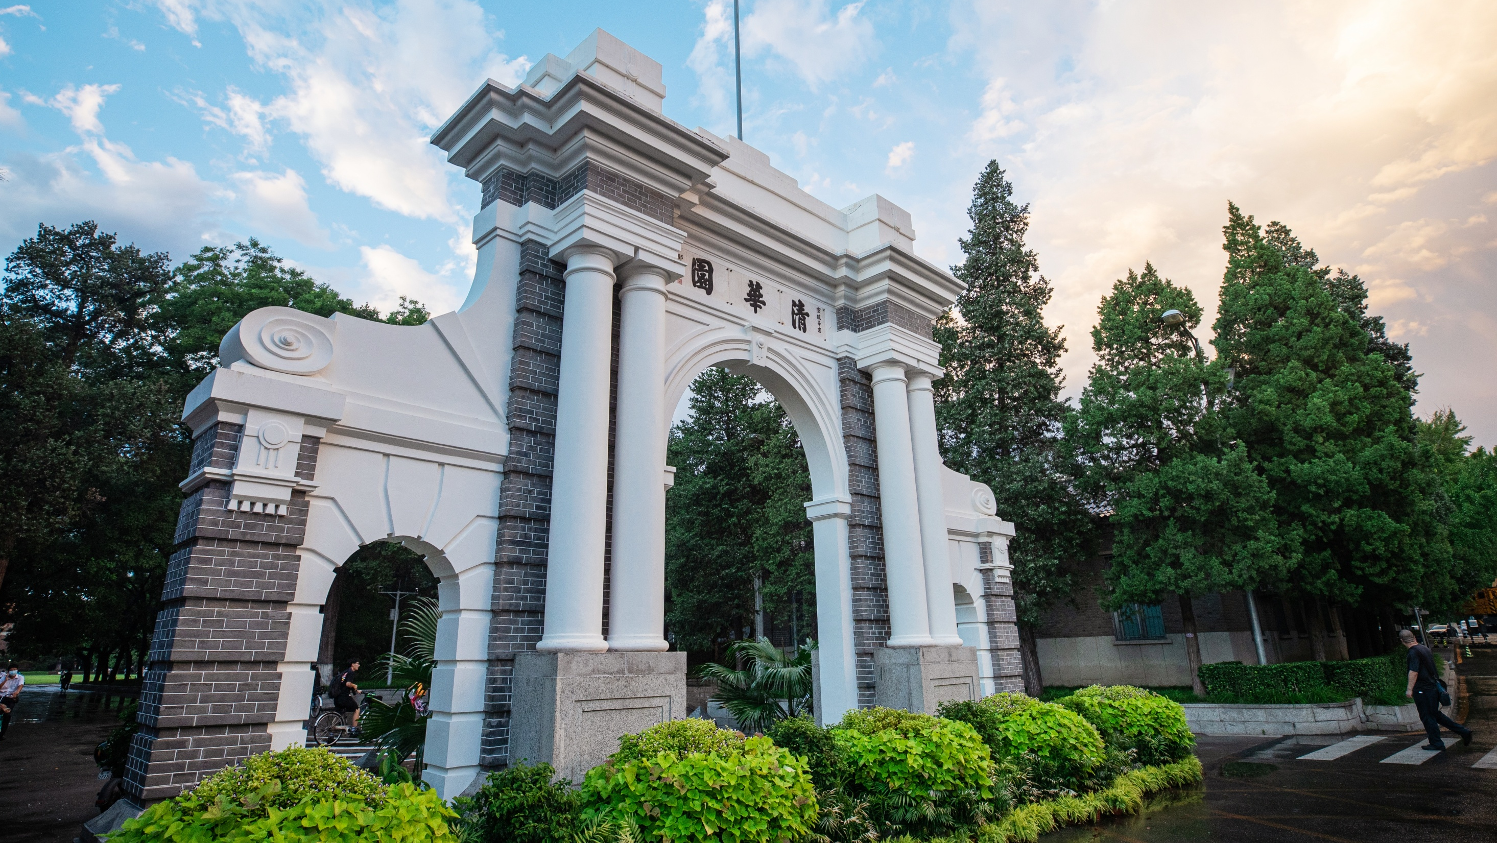

2026 EDA 精英挑战赛 · 赛题八
3DIC 布线优化
与 Agent 能力复盘
比赛技术复盘 2026 年 11 月
Notes:
本报告保留主要阶段，演讲者备注补充版本、提交ID和证据。制作与平台只读核验截至2026-11-11。公开质量成绩不能作为包含三个隐藏案例的最终成绩。
本地证据：D:/3DEDA/work/official_submissions/deadline_monitor_20261107/post_deadline_verification.json
复盘制作：2026-11-11。官方结果、开发模型、历史状态分别标注。

Slide 2

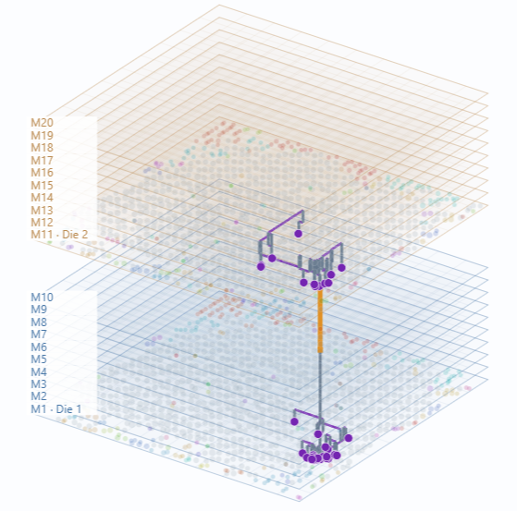
比赛任务与优化目标
2026 EDA 精英挑战赛 · 赛题八
LEF / DEF / 热场输入
在两个 Die 的金属层中连接网络
输出每网分层矩形 GUIDE
45% 线长
30% 拥塞
25% 热优化
减少连接距离与资源溢出
改善 TSV 与温升场的匹配
合法性是接受候选的前提
跨 Die 网络与 TSV 连接结构
全局布线尚未细化到轨道、线宽与制造 DRC。源码须独立运行，并适应隐藏案例。
02
Notes:
本题是全局布线，不等于详细布线。GUIDE是每网分层矩形，尚未细化到全部轨道、线宽和制造DRC。目标存在权衡，不能只追单个指标，也不能用本地分数替代官方结果。
本地证据：D:/3DEDA/work/analysis/latest_rules_lock_20261107.json
复盘制作：2026-11-11。官方结果、开发模型、历史状态分别标注。
图像来源：用户本地 images 文件夹；4。用于结构解释，未声明截图与版本绑定或优化前后对应。Z 层距为示意，不代表工艺厚度。

Slide 3
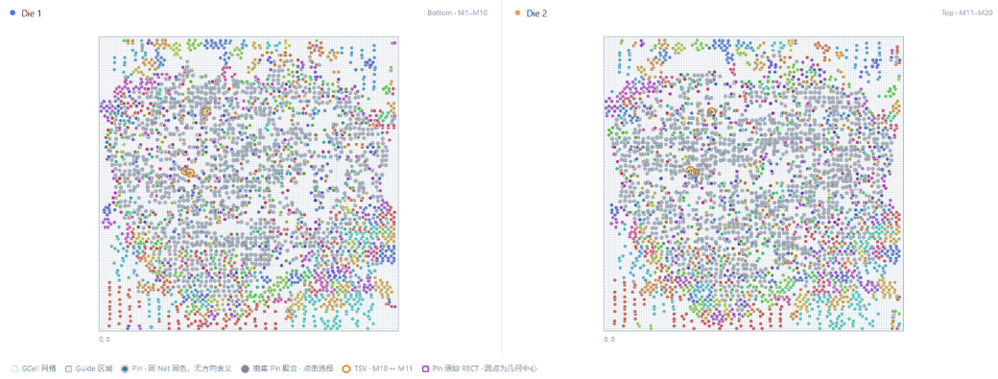
Benchmark 与算法开发流程
01 输入解析
02 初始布线
03 迭代优化
04 验收冻结
LEF / DEF / 热场
PIN / OBS 与网格
缩线、资源与热重接
回归、官方回执、哈希
工程层次 | 对应文件与职责
解析与基线 | design.py / grid_router.py
优化模块 | guarded_wire.py / tree_reattach.py
独立测试 | work/validation/
证据与冻结 | runs / official_submissions / final
公开输入中的双 Die PIN 分布
输入、算法、测试与官方证据分开保存
哈希绑定版本，降低追踪混乱风险
最终冻结目录：work/final/20261106_v16_safe/；运行入口与依赖说明见备注。
03
Notes:
完整入口run.sh调用final_router.py，再调用baseline_v12/portable.py。work/candidates保存冻结候选，work/analysis保存实验编排与规则摘录，work/submission保存练习ZIP。源码运行只依赖Python标准库和bash。
本地证据：D:/3DEDA/contest_router/README.md
复盘制作：2026-11-11。官方结果、开发模型、历史状态分别标注。
图像来源：用户本地 images 文件夹；1。用于结构解释，未声明截图与版本绑定或优化前后对应。Z 层距为示意，不代表工艺厚度。

Slide 4
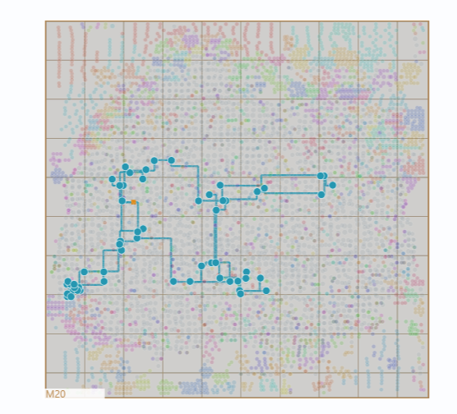
本地评估模型与合法性边界
几何合法性
实际 PIN 接入、全网连通、GCell 对齐、
方向约束及 TSV 禁放区
线长代价
覆盖 GCell、普通层间连接及 TSV，
早期参考分母采用树代理
资源与热代理
从轨道及 PIN/OBS 估计资源需求，
计算溢出惩罚与 TSV 热相关性
比较与验收
固定输入和预算，冻结版本做对照，
再通过官方成绩确认改善
GCell 网格与真实路径的叠加视图
LOCAL_PASS 仅代表本地模型检查通过；不等于官方合法性，也不等于详细布线 DRC。
04
Notes:
本地LOCAL_PASS不是官方合法性或详细布线DRC。local_quality.py是早期历史工具，含旧0.1拥塞因子，后期主要使用各优化模块的资源和热模型。FLUTE参考未完整复现，资源边界、TSV需求及热归一化仍有误差。旧Linux评分器后期停用。
本地证据：D:/3DEDA/work/analysis/v21_generality_status_20261107.md
复盘制作：2026-11-11。官方结果、开发模型、历史状态分别标注。
图像来源：用户本地 images 文件夹；11。用于结构解释，未声明截图与版本绑定或优化前后对应。Z 层距为示意，不代表工艺厚度。

Slide 5
通用性 Benchmark 与输入覆盖
变化的输入条件 | 要检查的适应性
PIN 位置与多个 RECT / PORT | 不同引脚形状和接入方式
旋转、ORIGIN 与布局偏移 | 坐标变换是否正确
DBU 缩放与非均匀网格 | 单位和网格参数是否写死
障碍、边界与稀疏轨道 | 越界、资源使用与 TSV 禁放
高扇出、密集跨 Die 网络及不同热场 | 搜索稳定性与热点分布适应性
29 例 / 2,980 网
其中 4 例 / 320 网在源码冻结后生成
未用于调整该冻结候选的参数
一个用例仅由 OpenROAD GCD 连接拓扑派生。自建测试与解析热场不能替代官方隐藏案例。
05
Notes:
通过组合变化生成LEF、DEF与解析热场JSON，检查几何、输入处理和优化行为。OpenROAD GCD只是连接拓扑派生。29例由21例2404网、4例256网、冻结后4例320网组成。后4例没有用于该冻结候选调参，前面的已见回归不能称为盲测。自建用例不等于官方隐藏案例，解析热场也不是完整热仿真。
本地证据：D:/3DEDA/work/validation/holdout_v4_v21/manifest.json
复盘制作：2026-11-11。官方结果、开发模型、历史状态分别标注。

Slide 6
评估器更新与开发侧调整
阶段 | 规则或反馈变化 | 开发侧调整
10 月规则确认 | GCell 对齐、方向、实际 PIN 与连通性 | v0.4 重建整格布线
10 月下旬 | TSV 禁放、轨道需求与拥塞惩罚变化 | 硬障碍检查，重查接口资源
11 月 3 日 | 修复轨道间 PIN 错计到左侧 GCell | 核对最新模型，停用旧评分器验收
后期对照 | 旧结果在新口径下显著降分 | 同窗口提交当前版与候选比较
评分规则变化要求重新校准模型和验收基线
旧拥塞公式含 0.1 因子，新公式已移除。历史与当前成绩不能拼接为连续提分曲线。
06
Notes:
官方20261103更新包含对此前20261029/20261027修改的说明。10月20线长平台改为min(1,1/L)。后来平台拥塞公式去掉旧0.1因子，不能直接混比。权威以官方原件、Q&A和最新官方反馈为主，参赛者自制ZIP仅供诊断。
本地证据：D:/3DEDA/work/analysis/scoring_update_20261103.txt
复盘制作：2026-11-11。官方结果、开发模型、历史状态分别标注。

Slide 7
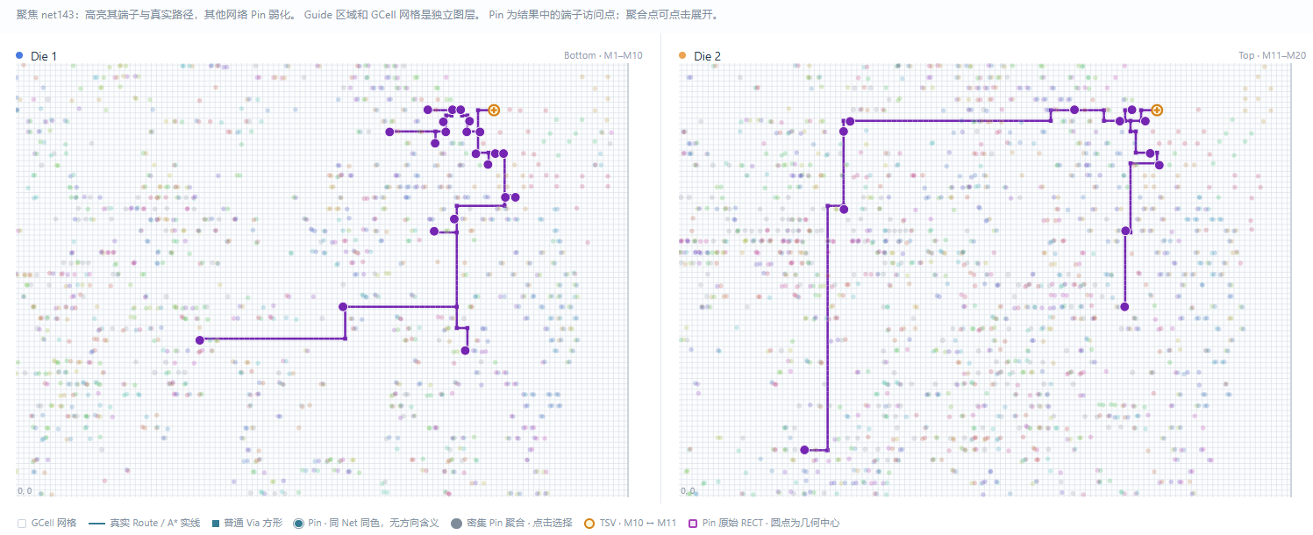
v0.1–v0.4：建立合规搜索空间
v0.1–v0.2
v0.3
v0.4
初布线与热区 TSV 候选
兼顾连接距离和热收益
按可移除拥塞贡献选网
比较层组合与 L/Z 型候选
整格通道、格中心拐弯
在 Die 边界截断
关键修正
早期局部代理改善
主要来自小例。
旧窄矩形未覆盖
后续确认的对齐规则，
需重建有效基线。
单网在两个 Die 中的真实路径与 PIN 接入
早期仅有本地代理结果，不与后期官方成绩连接。图示说明结构，不代表版本前后对照。
07
Notes:
早期v0.2/v0.3仅有本地代理结果，不能与后期官方成绩串成提分曲线。refine.py负责选择性拆线重布，grid_router.py落实GCell规则。旧LOCAL_PASS不含后来确认的全部约束。
本地证据：D:/3DEDA/contest_router/grid_optimization_report.md
复盘制作：2026-11-11。官方结果、开发模型、历史状态分别标注。
图像来源：用户本地 images 文件夹；2。用于结构解释，未声明截图与版本绑定或优化前后对应。Z 层距为示意，不代表工艺厚度。

Slide 8
v0.5：有界 A* 与协商重布
早期 GUIDE 官方综合分
按拥塞贡献选择网络
提高拥塞价格并协商重布
部分网络采用有界三维 A*
case003 总溢出
160,445 降至 4,058
case005 总溢出
576,141 降至 13,909
综合分提高 16.60 分，完整版三例合法
平均线长分 67.06 降至 66.86，综合收益主要来自拥塞改善。该图仅比较同一早期阶段。
08
Notes:
官方提交18413=51.3033，18752=61.97，18820=67.8967。数据四舍五入为两位。v0.5按边际贡献选择网络并尝试更高拥塞价格，部分网络用有界三维A*。平均线长分67.06到66.86，综合收益主要来自拥塞。
本地证据：D:/3DEDA/contest_router/v05_optimization_report.md
复盘制作：2026-11-11。官方结果、开发模型、历史状态分别标注。

Slide 9
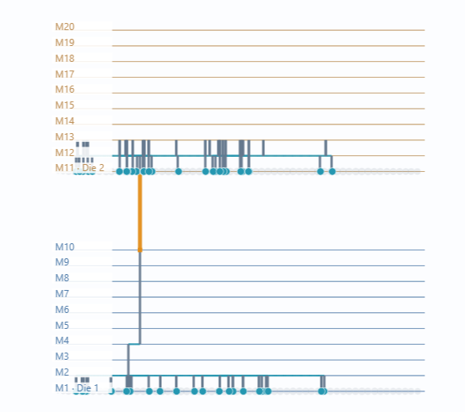
v0.6–v0.8：TSV 优化与合法性冲突
版本 | 官方反馈 | 方法与结论
v0.6a | 73.13，三例合法 | 保留有效基线
v0.6b / c | 合法性 0 | 多 TSV 候选暴露接口歧义
v0.7 | 75.50，三例合法 | 冻结 M10/M11，优化其他层
v0.8 | 0 分，三例失败 | 补充 PIN/OBS 的 TSV 硬禁放
TSV 跨接 M10 与 M11
独立源码流程必须
显式检查接口硬约束
高分候选仍须通过合法性与可复现性验收
75.50 为历史评分口径的 GUIDE 实验，不能与后期源码公开输出的 73.50 直接比较。
09
Notes:
20035=73.13，20098与20233合法性0，20616=75.50。v0.7依赖历史已通过GUIDE，run.sh仍为v0.5。v0.8用portable.py建立独立源码流程，但21058因TSV落点含PIN/OBS失败。tsv_obstacles.py补齐硬约束，旧75.99预测作废，并按用户要求停用旧Linux评分器。
本地证据：D:/3DEDA/contest_router/README.md
复盘制作：2026-11-11。官方结果、开发模型、历史状态分别标注。
图像来源：用户本地 images 文件夹；10。用于结构解释，未声明截图与版本绑定或优化前后对应。Z 层距为示意，不代表工艺厚度。

Slide 10
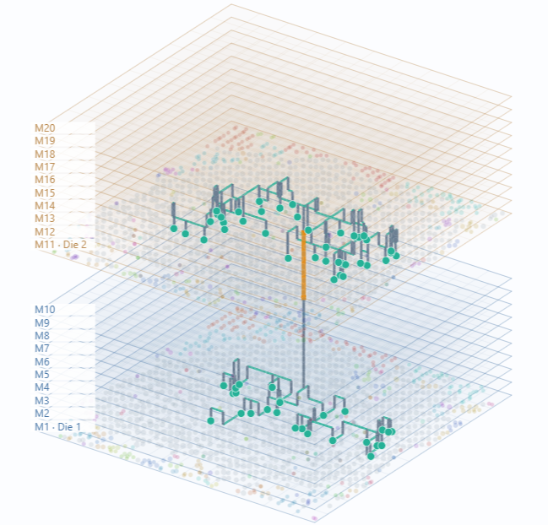
v0.9–v0.14：共享树与资源模型修正
v0.9–v0.11
共享树搜索与输入热增益
v0.13–v0.14
逐格保护、暖区树重接
v0.12
接口资源修正、拥塞抬层
共享路径、层间连接与 TSV 的空间关系
11 月新口径的公开三例 GUIDE 对照：62.32、70.40、70.97、71.94，均通过官方合法性。
10
Notes:
此图只展示11月新口径已确认GUIDE，不连接旧75.50。28829/28830=62.32，30230=70.40，30477=70.97，30729=71.94。此前v0.10官方49.39/52.63/52.49暴露新拥塞公式影响，v0.11.1按热收益和延伸距离排序并在循环内过滤障碍。源码单例35.77与GUIDE三例平均不能混用。
本地证据：D:/3DEDA/contest_router/README.md
复盘制作：2026-11-11。官方结果、开发模型、历史状态分别标注。
图像来源：用户本地 images 文件夹；9。用于结构解释，未声明截图与版本绑定或优化前后对应。Z 层距为示意，不代表工艺厚度。

Slide 11
v0.15–v0.16：最终稳定策略
后期源码对应公开输出的官方评分
PIN 邻域逃逸
改善拥塞区域的接入
按拥塞程度分配抬层预算
满足输入驱动门槛，允许线长增长 1%–8%
按规模分配共享树搜索
统一策略，适应不同网络规模
超时与合法检查点恢复
保留可恢复、可运行的合法候选
三例输出均合法，最终选择 v0.16
70.10、72.80、73.50 仅为对应源码生成的 GUIDE 公开评分，不是六例最终分或端到端计时。
11
Notes:
官方对照32398=70.10、33353=72.80、33484=73.50。它们是对应源码生成的GUIDE公开评分，不是Final六例评分，也不是源码端到端官方计时。抬层允许线长增长1%–8%，但须满足输入驱动门槛。
本地证据：D:/3DEDA/work/final/20261106_v16_safe/public_quality_review.json
复盘制作：2026-11-11。官方结果、开发模型、历史状态分别标注。

Slide 12
最终公开结果与 case005 短板
公开三例平均
73.50
平均分项
线长 72.09
拥塞 95.36
热项 49.80
case005 热项仅 20.28
继续降低溢出的收益有限
综合分：case001 78.52 case003 77.45 case005 64.53
分项均越高越好。热分是 TSV 与温升相关性代理，不代表实测降温；隐藏案例最终成绩未知。
12
Notes:
各分项越高越好。三例平均线长72.09、拥塞95.36、热49.80。case005拥塞接近满分但热仅20.28，继续只降低溢出的边际空间有限。热分是TSV与温升相关性代理，不是实测降温。
本地证据：D:/3DEDA/work/official_submissions/submission_33484/downloads/scores.json
复盘制作：2026-11-11。官方结果、开发模型、历史状态分别标注。

Slide 13
v0.17–v0.21：通用性测试与保守回退
本地逐例对照（共 29 例）
后续探索
PIN 接入叶子裁剪
层对搜索与暖区探索
修正过孔及轨道计数
29 例 / 2,980 网通过本地几何检查
其中 2 例线长代价回退
没有官方更优成绩
未满足逐例不退化的替换门槛，保留 v0.16
模型指标与本地几何检查不能证明官方更优或隐藏案例表现；冻结后的 4 例不参与候选调参。
13
Notes:
模型指标无退化不等于官方更优或隐藏案例保证。29例由21例2404网、4例256网、冻结后4例320网构成。严格门槛要求逐例线长、资源惩罚、热代理不退化。候选在两个已见回归用例上线长退化，所以未满足用户的保守替换要求。没有据此对冻结候选调参。
本地证据：D:/3DEDA/work/runs/v21_generality_comparison/summary.json
复盘制作：2026-11-11。官方结果、开发模型、历史状态分别标注。

Slide 14
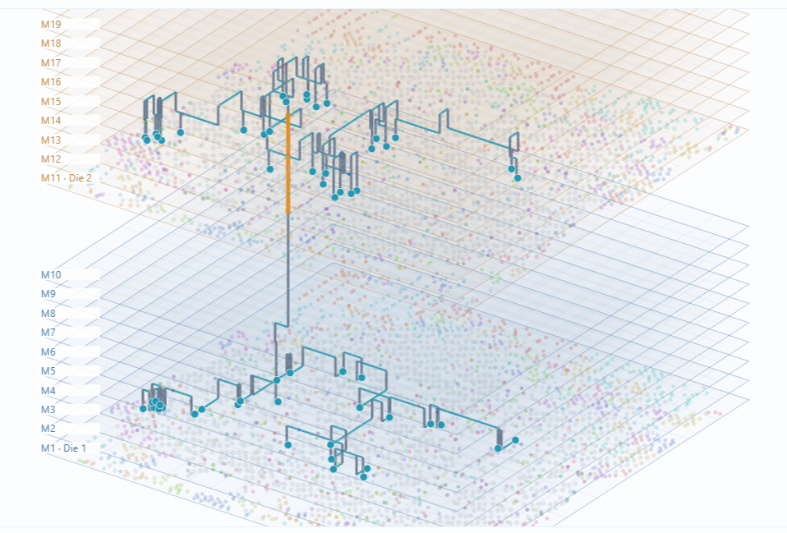
Agent 的有效能力：诊断与实验执行
读取并定位
规则、官方日志与逐格资源报告
支持合法性及计数问题定位
提出并实现
共享树、协商重布、PIN 逃逸
以及 TSV 重接等实验方法
执行与留证
按已定义流程运行实验和对照
冻结代码、输入哈希、隔离 ZIP 与回执
可视化辅助检查跨层路径和 PIN 接入
实例：v0.5 官方分 51.30 至 67.90
v0.8 禁放错误定位，v0.18 过孔计数审计
Agent 用于开发和实验决策，参赛程序本身不调用在线 LLM。自动化仍依赖明确门槛和工具反馈。
14
Notes:
具体证据包括v0.5官方51.30到67.90、v0.8禁放错误定位、v0.18过孔计数审计。这里的agent是开发环节的实验决策与工具使用，参赛程序本身不调用在线LLM。自动监控依赖明确门槛和独立进程，曾出现后台中断后恢复。
本地证据：D:/3DEDA/work/official_submissions/deadline_monitor_20261107/events.jsonl
复盘制作：2026-11-11。官方结果、开发模型、历史状态分别标注。
图像来源：用户本地 images 文件夹；12。用于结构解释，未声明截图与版本绑定或优化前后对应。Z 层距为示意，不代表工艺厚度。

Slide 15
能力边界、最终决策与改进方向
保留 Final 33584 / v0.16
73.50
六例最终成绩未知
公开三例输出平均分
合法性 1
公开结果无法替代三个隐藏案例的反馈
截至 2026-11-11 的状态以原 PPT 记录为准
模型误差
本地通过曾出现官方零分，必须保留外部验收
决策约束
平均代理改善不足以替换，两例回退触发保守门槛
后续方向
针对 case005 的线长与热项优化，强化独立回归和版本绑定
Agent 可提高算法开发与实验效率，可靠结论仍需工具反馈、严格测试与版本管理支持。
15
Notes:
截止前没有候选的官方更优结果，且29例对照有两例线长退化，所以保留已验证版本。11月11日只读核验仍仅33584，后续五个练习提交仍Submitted。正式包work/final/20261106_v16_safe/eda260890.zip。学习结论是让agent承担可检查的诊断、实现和实验任务，同时用官方验收、版本证据和独立回归约束其判断。
本地证据：D:/3DEDA/work/official_submissions/deadline_monitor_20261107/post_deadline_verification.json
复盘制作：2026-11-11。官方结果、开发模型、历史状态分别标注。

